Slide 1
DS 11주차 수업 팀과제
Linear Regression
팀 AOA
경영학과 2014109050 박한솔
경영학과 2015126062 신지수

Slide 2

01
Boston Housing Dataset
회귀 분석을 위해 목표 변수가 연속형 수치형인 데이터셋 Boston Housing을 사용한다.
모델 설계에서 방의 개수, 위치 등의 속성을 사용해 주택 가격의 중앙값(MEDV)을 예측하는 것이 목적이다.

Slide 3
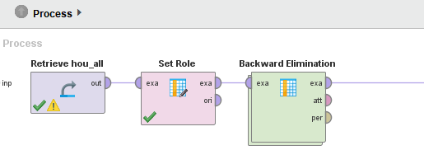
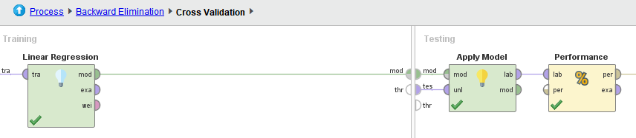
02
후방 제거법
<Backward Elimination Operator>
최적의 변수 집합을 선택하기 위해 후방제거법을 사용한다.
특징 선택 시 Backward Elimination-Cross Validation 중첩된 로직으로 설계한다.
모델의 결과로 영향을 적게 미치는 속성 Age가 삭제되었다.

Slide 4
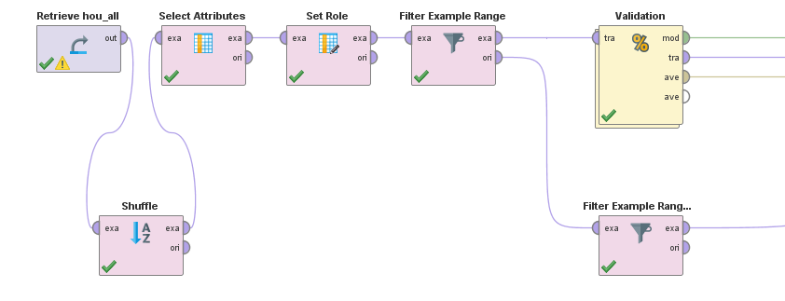
03
예측 모델
학습용 데이터 셋
시험용 데이터 셋
<예측 모델의 관점에서 작성한 process>
Shuffle과 Filter Example Range 오퍼레이터를 사용해서 데이터 셋을 나눈 process를 작성한다.

Slide 5
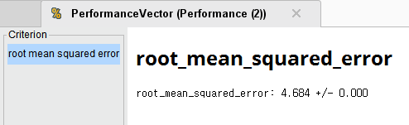
04
MSE
<예측 모델의 시험용 집합에 대한 성능 측정 결과>
모델의 시험용 데이터 셋에 performance 연산자를 추가해 성능을 측정해보았다.
MSE는 회귀예측 모델의 성능평가 척도 중 하나이며, 오차가 너무 클 경우를 대비해 root를 씌워준다.
그러므로 시험용 집합에 대한 MSE 값은 약 21.94이다.

Slide 6
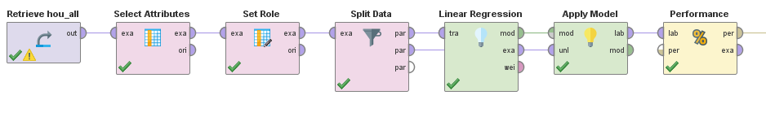
05
설명 모델
<설명 모델의 관점에서 작성한 process>
설명 모델의 관점에서 모델을 설명하기 위해 새로 process를 생성한다.
앞의 모델보다 더 간단한 형태의 process이다.
설명형 모델은 예측변수의 영향을 확인하고, 데이터의 적합도를 관찰해야한다.

Slide 7
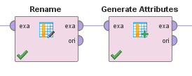
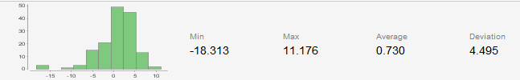
06
잔차 분석
Apply model 오퍼레이터 뒤에 rename과 generate attributes 추가해준다.
Rename은 예측한 MEDV이름을 PredMEDV로 바꿔줌
새로 만든 속성의 이름을 residual(잔차)라 명명하고
함수 표현에 예측값과 실제값의 차이를 입력해준다.
<잔차 분포도>
모델의 statistic탭에서 residual의 히스토그램을 볼 수 있다.
평균= 0.730, 표준편차= 4.495로 오른쪽으로 치우친,
즉 정규분포를 따르지 않기 때문에 모델 개선을 계속해야한다는 것을 확인할 수 있다.

Slide 8
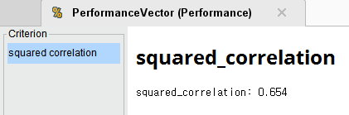
07
설명모델로서의 유의미
<실제값과 예측값에 대한 상관계수 R의 제곱>
설명모델로서의 유의미 여부는 상관계수의 제곱을 통해 알아 볼 수 있다.
Squared_correlation 즉 상관계수 R²이 이론적으로 0.6, 실무적으로 0.4 이상이면 유의미하다 할 수 있다.
위와 같이 모델의 R² 값이 0.654이며 0.6보다 크기 때문에 이 모델은 유의미하다는 것을 알 수 있다.

Slide 9
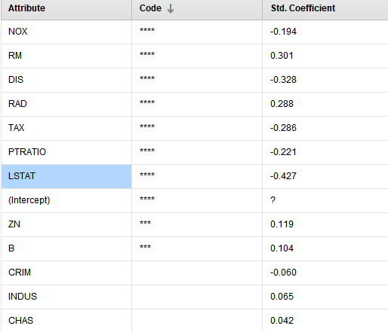
08
가격에 영향을 가장 많이 주는 변수
가격에 영향을 가장 많이 미치는 변수는, 후방제거법에서 가장 나중에 제거되는 변수를 뜻한다.
즉, 후방제거법을 연속으로 돌렸을 때 제거되는 변수들을 역순으로 나열하면, 영향을 많이 미치는 변수들의 순서가 된다.
또는 선형 회귀 모델의 Data 탭에서 변수들의 유의성을 확인할 수 있다.
Code열의 별의 개수는 예측 변수의 유의성을 표시한다.
상관계수 또한 절대값이 1에 가까울 수록 목표변수와 관련이 있다는 뜻이다.
부호는 음/양의 상관관계를 나타낸다.
모델에서 출력된 순서는
LSTAT-DIS-RM-RAD-TAX-PTRATIO-NOX-ZN-B-INDUS-CRIM-CHAS-AGE 순이며, 랜덤 시드 값에 따라 약간의 차이가 있지만,
대부분의 경우 LSTAT, DIS, RM은 의미있는 변수이며,
AGE, INDUS, CHAS는 의미가 없는 변수란 결과가 나온다.

Slide 10
09
회귀 계수
Q. 각 변수의 회귀 계수는 어떠한 의미를 가지는가?
우선 각 변수의 회귀계수는 설명력과는 무관하다. 회귀 계수의 크기는 같은 값을 가진다
예측변수의 Scale에 따라서 다르게 표현할 수 있으므로 회귀계수의 크기가 변수의 중요도를 뜻하는 것은 아니다.
그러나 회귀 계수의 음/양에 따라서 예측변수와 목표변수의 관계를 알 수 있다. 회귀 계수가 양의 값을 가지면
그 예측변수가 목표변수를 촉진한다는 것을 의미하며, 반대로 음의 값을 갖는다면 예측변수가 목표변수를 억제한다는 것을 알 수 있다.

